Slide 1
Periodična financijska izvješća
(dorada za potrebe MDOMSP)
Margarita Burazin
Savjetovanje Makarska 2018.

Slide 2
Cilj i svrha
Moduli služe kao pomoć kod prikupljanja podataka i popunjavanja propisanih izvješća koja se predaju nadležnim instancama prema određenim terminima u godini
Unaprijeđenjem ovih modula omogućit će se slanje izvješća u MDOMSP

Slide 3
Modul se pokreće iz aplikacije Financijsko iz izbornika Izvješća, prema priloženoj slici

Slide 4
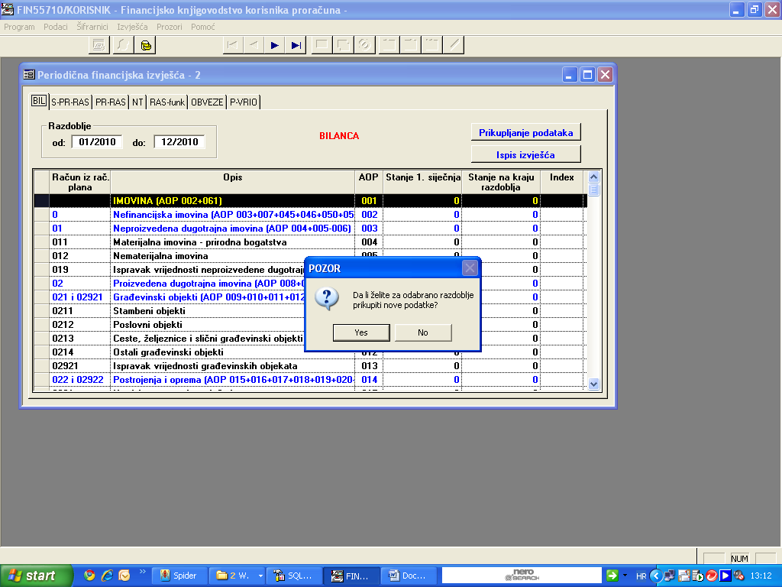
Iz ovog modula pokrećemo prikupljanje podataka iz baze financijskog za tekuću godinu
Prikupljanje podataka pokrećemo klikom na dugme Prikupljanje podataka uz uvjet da smo prije toga izabrali ispravan period za koji to radimo kao na slici

Slide 5
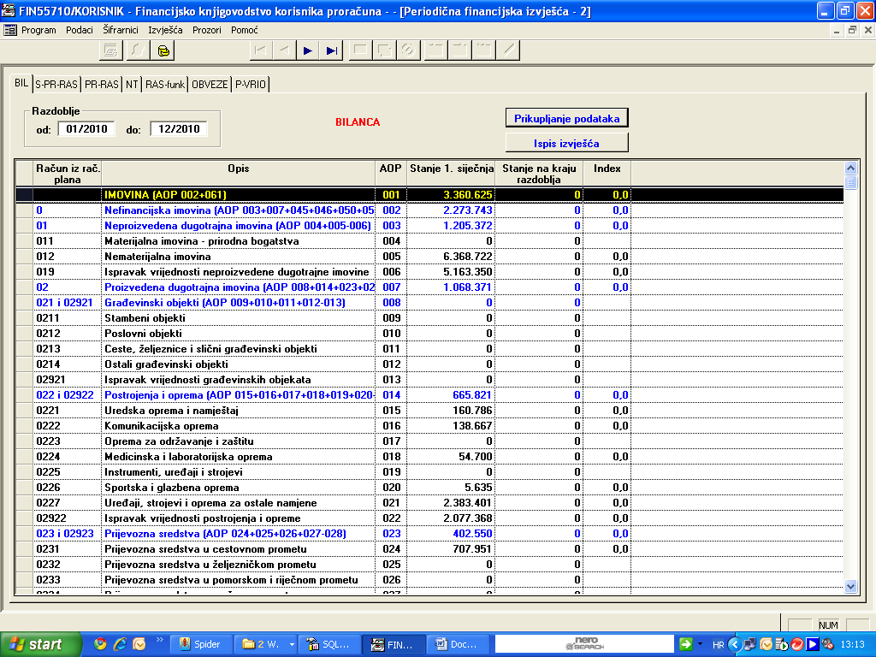
Potvrdom na dugme OK popune nam se tablice kao na slici koja slijedi Ispis izvješća pokrećemo preko dugmeta Ispis izvješća

Slide 6
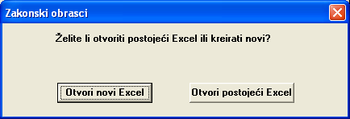
Nakon pokretanja ove aktivnosti pojavljuje se prozor kao na slici

Slide 7
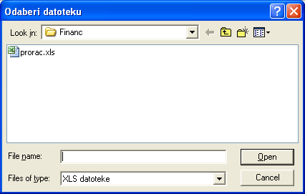
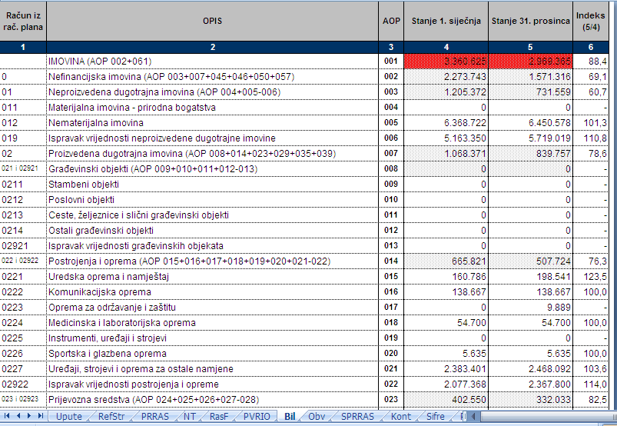
Otvori novi Excel- koristimo kad prvi put otvaramo excel za predviđenu aktivnost. Ona nam otvara postavljenu datoteku koja se nalazi u direktoriju gdje je aplikacija

Slide 8
Greška se javlja ako korisnik kod ispisa izvješća „klika” unutar excel prozora prije nego je završen iskrcaj podataka i u donjem lijevom kutu piše „spreman”

Slide 10
Potrebno je nakon toga kontrolirati ispravnost podataka prema funkciji Kont(kontrole)
Excel neispravne podatke označi crveno te je potrebno ustanoviti što se dešava(problem može biti što se AOP podaci zokružuju na cijele brojeve pa ako ima više stavki može kod zaokruživanja dati krivi podatak)
Potrebno je popuniti i RefStr u kojoj se ispunjavaju opći podaci koji također moraju na kontroli pokazati ispravno stanje
Ovako dobiveni fajl spremamo i možemo ga nastaviti obrađivati kasnije, bilo na korekciji podataka ili sa unosom daljnih funkcija

Slide 12
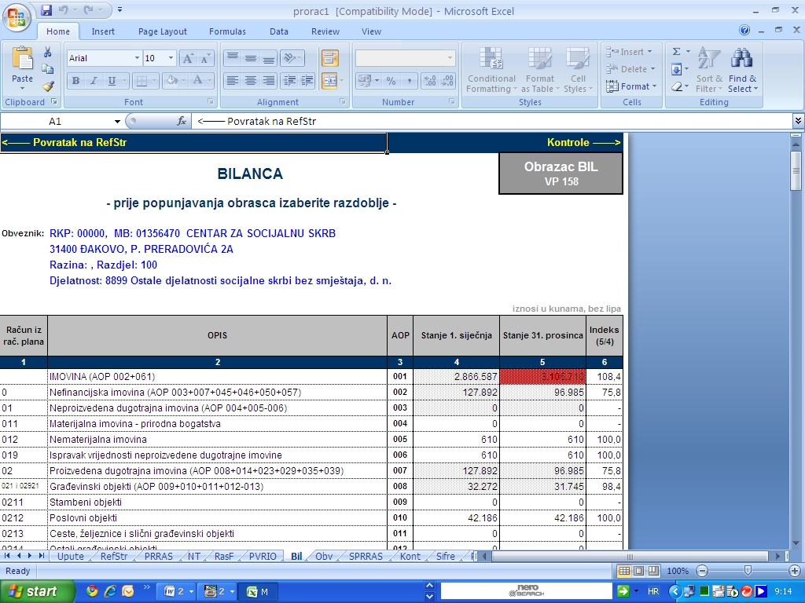
Prije spremanja podataka vršimo kontrole kao na slici
Ovako dobiveni excel možemo kontrolirati preko funkcija koje postoje u KONT(kontrola) ovog zapisa.
Isti možemo spremiti pa ga kontrolirati kasnije.

Slide 14
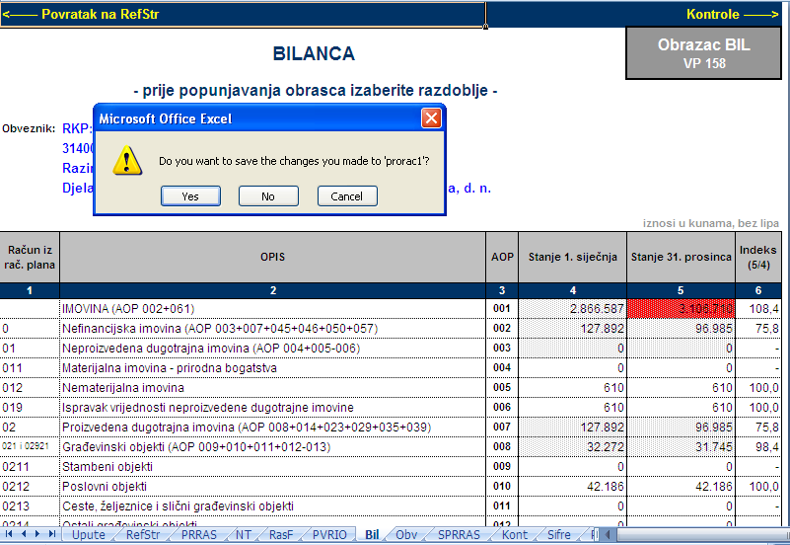
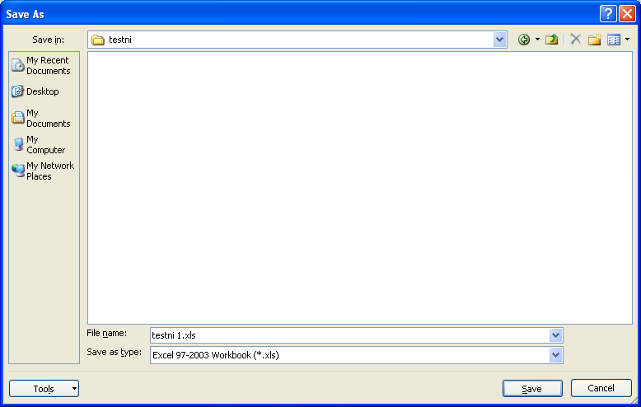
Primjer spremanja zapisa je kako slijedi kroz slijedeće slike -Prvo pokrenemo spremanje novog excela - Nakon toga nam se otvara mogućnost da zapis spremimo na mjesto gdje mi želimo (najbolje u direktorij My Documents) s imenom koje će nam biti prepoznatljivo

Slide 15
Nakon što smo spremili zapis, možemo nastaviti s prikupljanjem drugih podataka

Slide 16
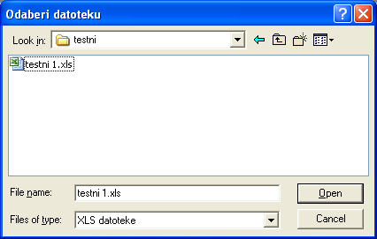
Nakon toga, kada želimo podatke prebaciti u excel otvara nam se mogućnost kao na slikama preko kojih otvaramo postojeći excel zapis i moramo ga naći.

Slide 17
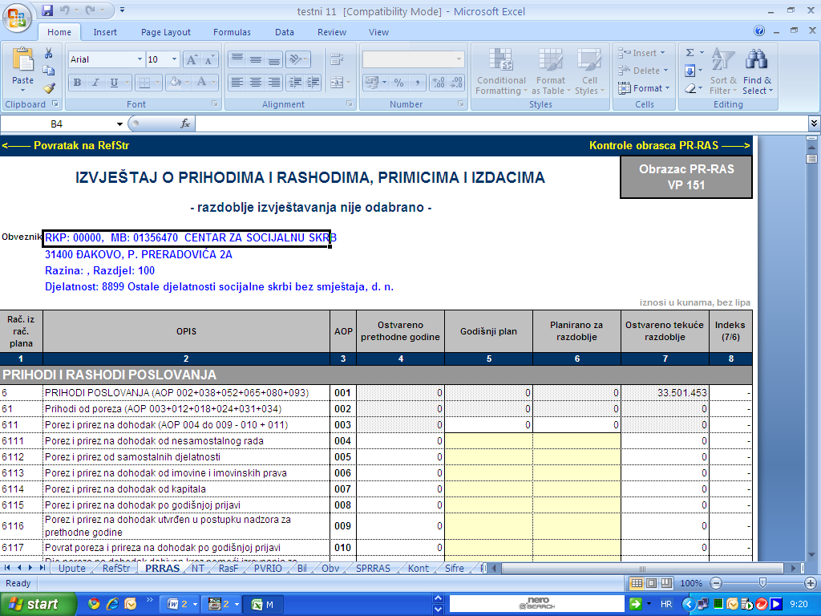
Nakon odabira željenog zapisa program popunjava automatski tablicu u excelu

Slide 18
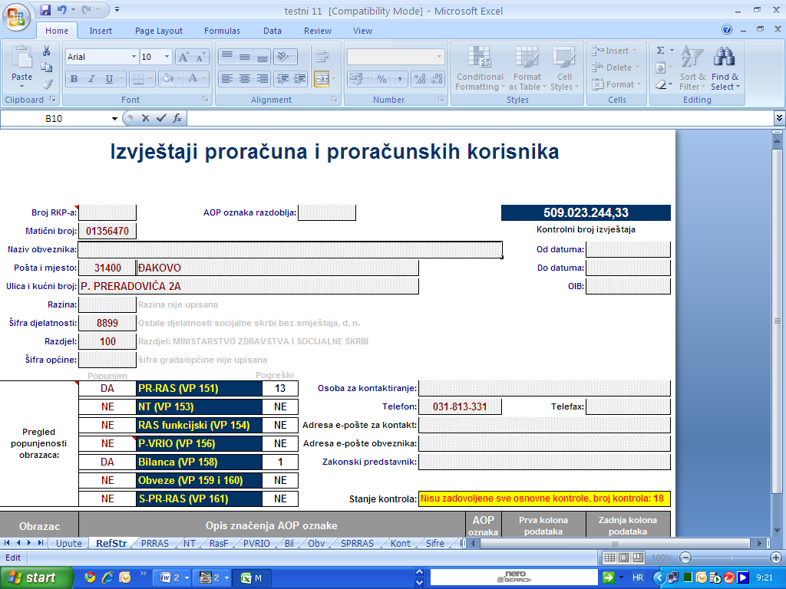
Nakon popunjavanja dobijemo zapis koji nam na referentnoj strani pokaže status zapisa i eventualne probleme. Trebamo imati zapis bez grešaka tj moramo pronaći što nije u redu ili koje polje smo propustili napraviti.

Slide 20
Za lakše pronalaženje grešaka koristimo stranicu u zapisu Kont koja daje crveno označena polja, ako nisu ispunjeni svi uvjeti koje treba popuniti.
Kontrole u zapisima npr Bilanca pokazuju probleme u neusuglašenosti AOP podataka koje treba pronaći i ispraviti.
Jedan od problema je zaokruživanje brojeva na puni broj i stvara razlike veće od dopuštenih.

Slide 21
Na slici se vidi da bilanca stvara grešku zbog zaokruživanja i treba pronaći gdje treba izmijeniti iznos da bi obrazac bio ispravan

Slide 22
Također, postoji modul za Periodična financijska izvješća po klasifikatorima koji omogućava da se filtriraju podaci po npr. razdjel/glavi, aktivnosti, itd, kako bi korisnici mogli predavati periodična financijska izvješća različitih sadržaja na različite instance.

Slide 23
Hvala na pažnji!

